Slide 1


Libro-Juegos
Ovniscorp:
Nicolas López
Diego Fernández
Rafael González
Víctor Cornejo
Maximiliano Maure

Slide 2
Planificación Semanal
 |  | Estado Avance (Horas) | Rafael | Nicolás | Víctor | Maximiliano
Avance | Revisión de material Vue.js, Firebase, JavaScript y CSS. | Completo(8.5h) | 1.5h | 2.5h | 3h | 1.5h
Requisitos Atrasados | Verificar Usuario | En proceso (19.5h) | 5.5h | 5h | 4h | 5h
 | Página Índice | En proceso(8h) | 3h | 2.5h | 1h | 1.5h
 | Login | En proceso (3h) | 1h |  |  | 2h
 | Singup | En proceso (0h) |  |  | 0h
 | Página principal autor | Pendiente
 | Página principal lectior | Pendiente

Slide 3
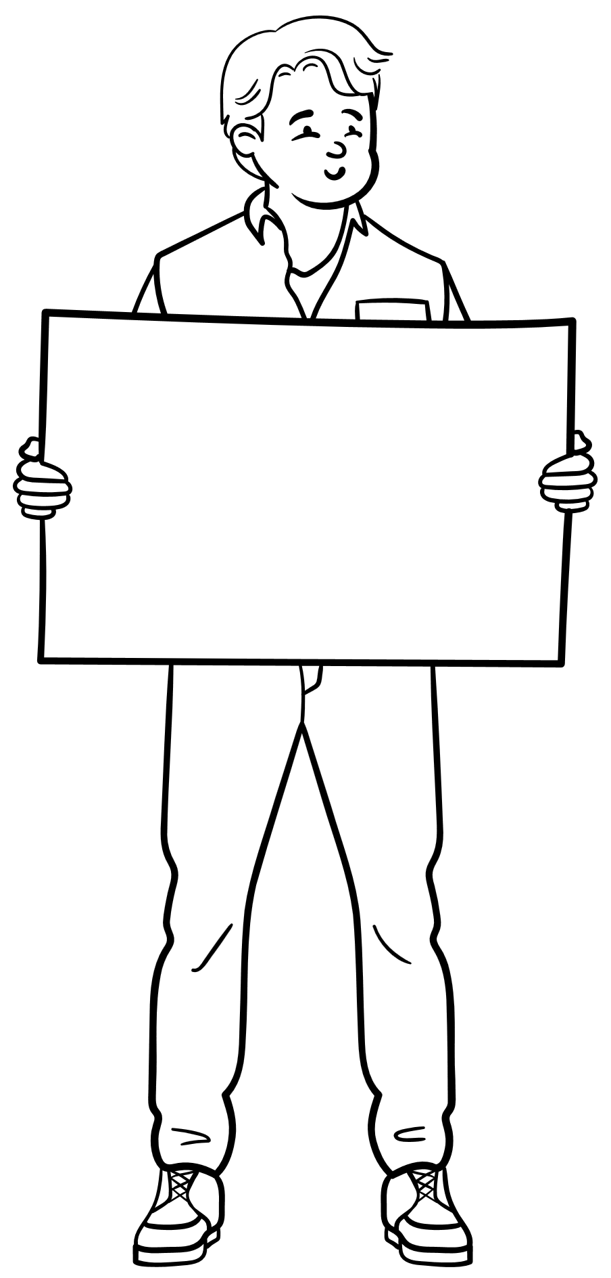

Avance Semanal
Tareas Comunes:
Página Índice
Revisión de material Vue.js, Firebase, JavaScript y CSS.
Nicolas López: Tareas Comunes
Maximiliano Maure:
Login
Página Principal
Víctor Cornejo:Tareas Comunes
Rafael Gonzalez:
Login
Diego Fernández:
Gestión Github
Gestión Trello, GitHub Proyect
Creación Firebase de Proyecto
Mockup Figma
Arquitectura Física
Administración de reuniones
Seguimiento de avances

Slide 4
Modelos

Slide 5
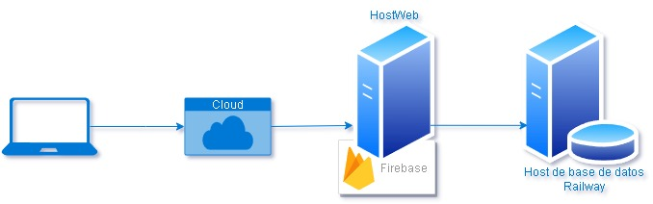
Arquitectura Física

Slide 6
Mockup

Slide 7
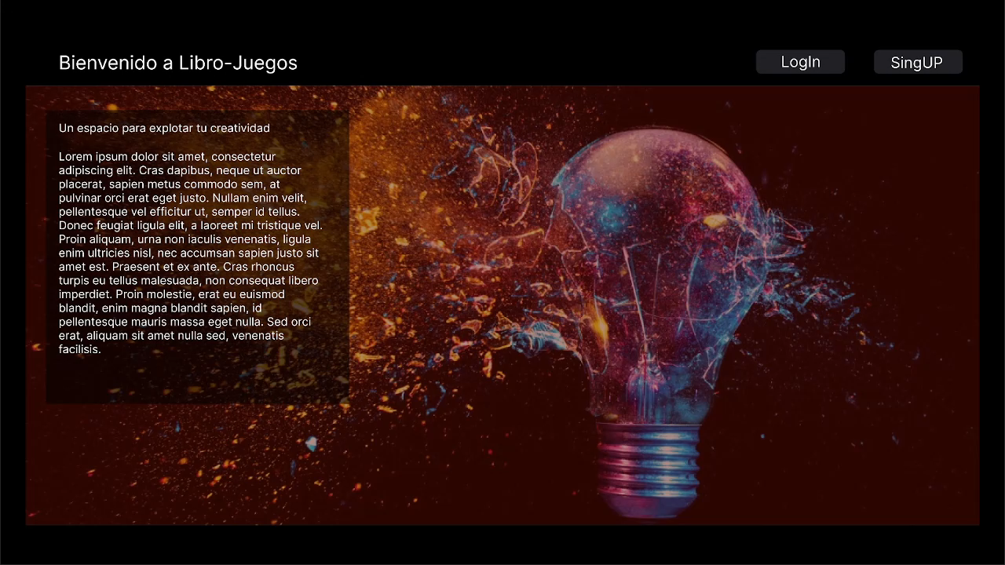

Slide 8
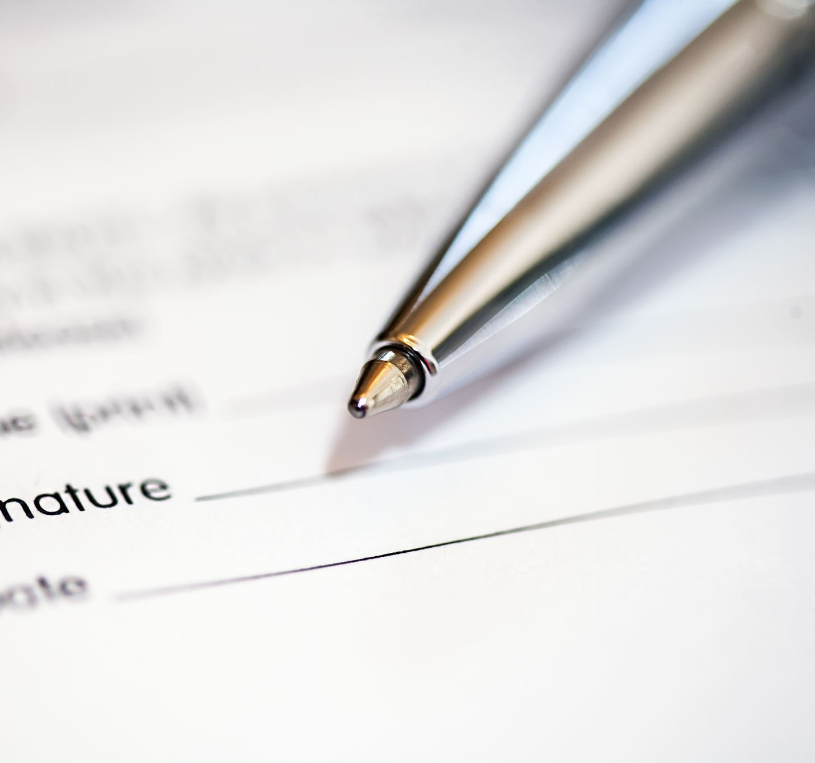
Planificación de Avance Semanal
Página Índice
Revisión de material Vue.js, Firebase JavaScript y CSS.
Login
Página principal autor
Singup
Página Principal Lector

Slide 9
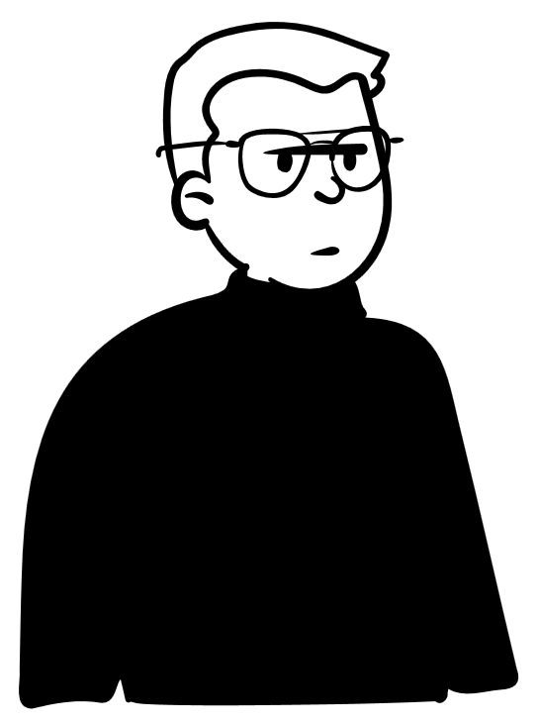
Revisión del Git
Vamos a ver nuestro GitKraken

Slide 10

Problemas Encontrados, y Soluciones Propuestas
Diagramas de caja de CSS
Estudiar videos de YouTube
GitKraken
Solicitar asistencia a ayudantes
Conexión de Botones
Revisar material de navegación entre páginas.
Solicitar asistencia a los ayudantes

Slide 11
Prototipo
Vamos a ver nuestro programa

